Slide 1
予約システムの構築
7416094 別当 郁
発表日：平成31年1月22日

Slide 2
1.システムの構築環境
・使用プログラム言語：Java (version 7.0)
・使用エディタ：Eclipse (Luna Service Release 2 (4.4.2))
・予約情報の管理：Excel (MySQLが使用できなかったため)
(＊Eclipse上でExcelを操作するためにApache POIを新しくインストール)
・通信方法：Socket通信
複数のクライアントと接続できるようにチャネルを使用

Slide 3
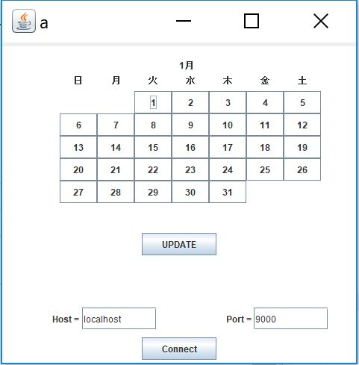
2.システムの概要
サーバー ：店側
クライアント：店を予約したい人
機能
図：クライアント側GUI
・日にちを指定して、予約ができる。
・予約が正常にできているか、確認することができる。
・予約を削除することも可能。
・サーバー側はクライアント側から送られてきた情報をExcelに保存。

Slide 4
3.システムの流れ
クライアント側
サーバー側
ポート番号とホスト名が一致する
socketに接続
socketを作成
チャンネル数
GUIに表示
現在の予約状況を送信
名前、日にち、時間、チャンネル数
日にちを指定して予約情報を送信
Excelに保存
予約ができているか確認
チャンネル数
Excelから一致する情報を探す
GUIに表示
一致した情報を読み取って送信
チャンネル数
間違えている場合は削除を依頼
一致する情報を読み取って削除
予約状況を逐一アップデートすることでリアルタイムで予約状況を確認することが可能

Slide 5
4.1.クライアント側の使用方法(初期画面)
予約したい日にちのボタンを押す
予約状況のアップデート
ホスト名とポート番号が一致するサーバーと接続

Slide 6
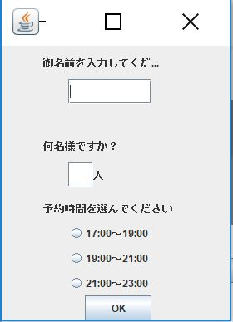
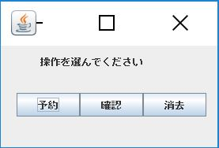
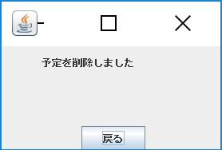
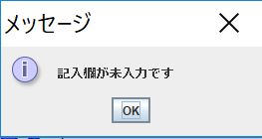
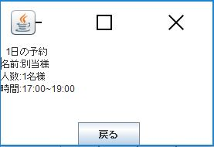
4.2.クライアント側の使用方法(操作の選択)
名前、人数、時間を選択
記入漏れがあった場合、
エラーメッセージ表示

Slide 7
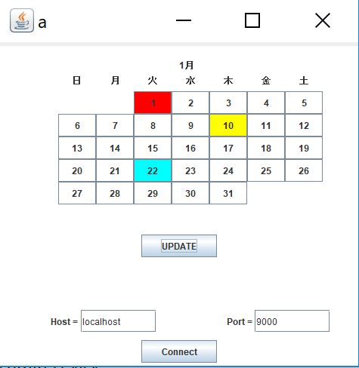
4.3.クライアント側の使用方法(アップデート)
：満席
：やや満席
：自分の予約

Slide 8
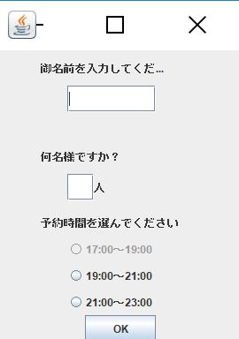
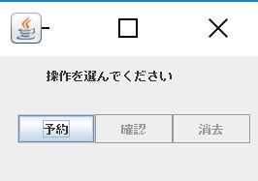
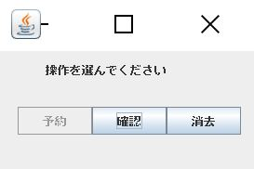
4.4.クライアントの操作方法(備考)
・予約をしていない日にちは確認、削除のボタンは不要なので無効になっている。
・予約が満席の場合は予約できないように予約のボタンは無効になっている。
やや満席の場合は時間帯ごとに予約ができるかできないかを判断。
予約をしていない日にちの操作画面
満席の場合の操作画面
やや満席の場合の予約画面
例外が起きないようになっている

Slide 9
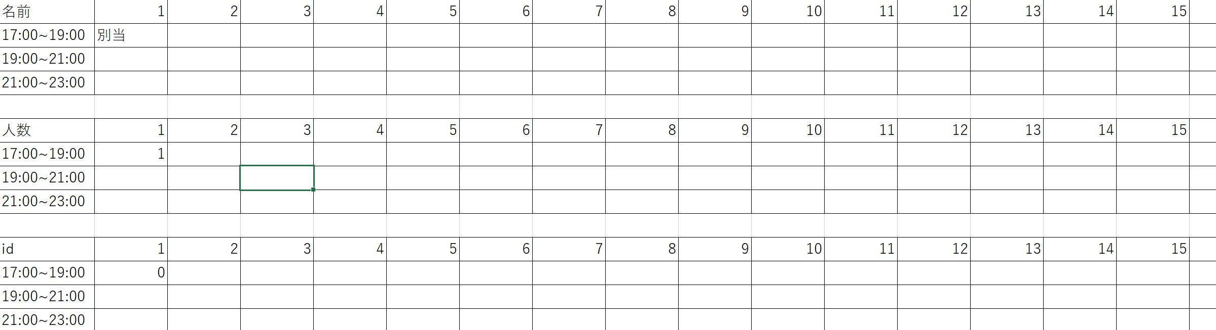
5.サーバー側の情報管理画面
・idとはサーバーとの接続時に取得したチャネルのインデックス番号である。
・Excelを読み込むクラスに引数として与えられた数字が、このidと一致した場合
のみ自分自身の予約を確認したり、削除したりすることができる。

Slide 10
6.できなかったこと
・予約情報管理のデータベースをMySQLにできなかった。
MySQLを使うためのライブラリをインストールしたが、
Eclipse上で実行することができなかった。
・カレンダーの月を1月以降作成できなかった。
カレンダークラスの月を引数とする部分を変数に変える
必要があったが、作成時間が足りなかった。
これらの機能は春休み中にできるように改良したい。

